Slide 1

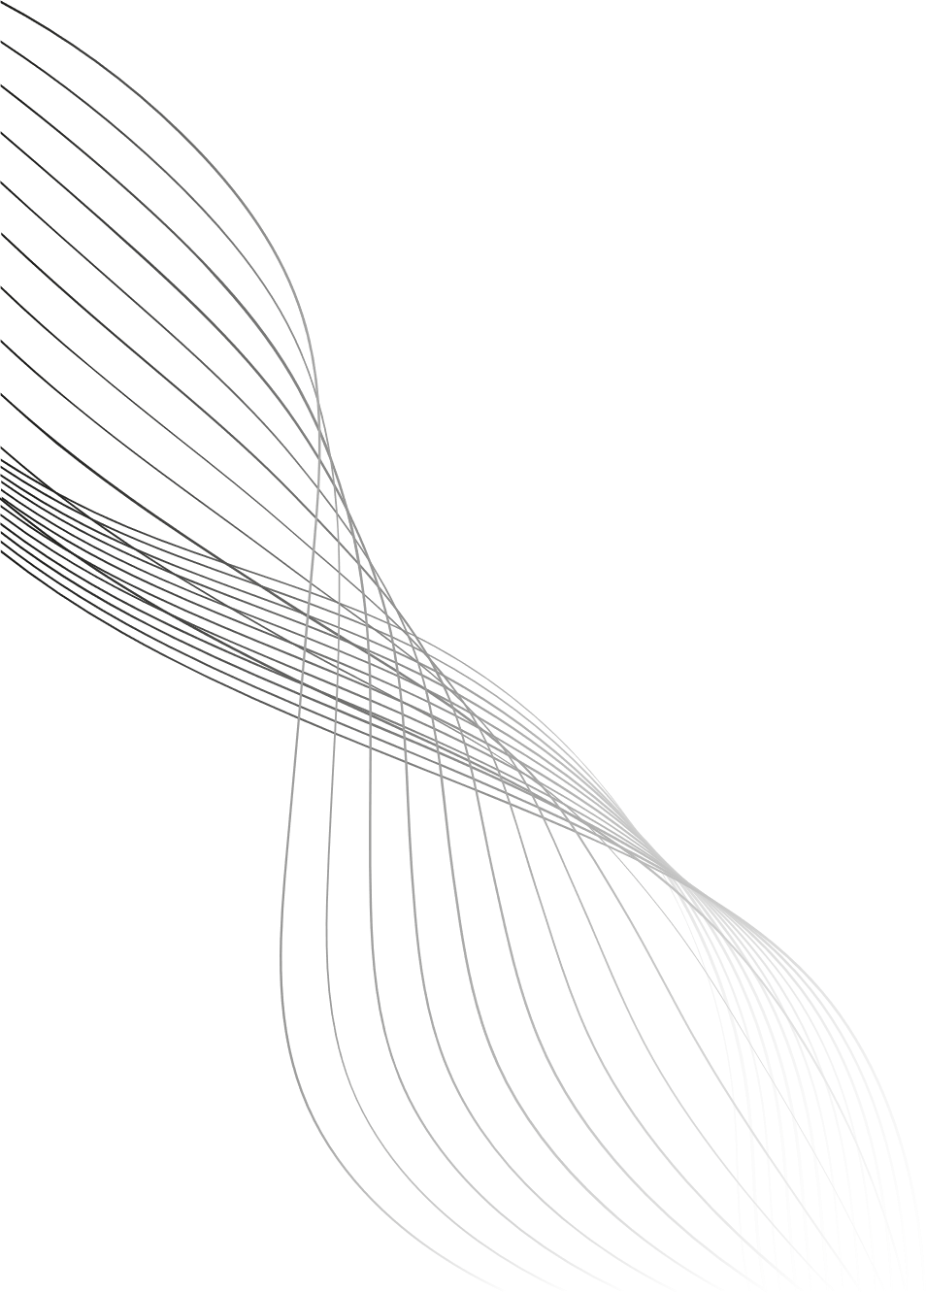
Proč tento projekt vznikl?
Laser Wand
Zájem o elektroniku a hry⚡
Kouzla existují
Moderní pojetí laser game🎮
Propojení HW + SW📡
Josef Strachoň, 3ITB
Bc. Vratislav Medřický
Notes:
Dobrý den,
kouzla existují jen jsme pro to neměli správný hardware.
Jmenuji se Josef Strachoň a rád bych vám představil svou ročníkovou práci, která se zabývá vytvořením vlastního laser gamu.

Slide 2
Co projekt umí?
Proč tento projekt vznikl?
Snímání orientace a pohybu ovladače
Zájem o elektroniku a hry⚡
Moderní pojetí laser game🎮
Propojení HW + SW📡
Notes:
Projekt vznikl z mého dlouhodobého zájmu o elektroniku a hry
Chtěl jsem vytvořit hru, která není jen softwarová, ale je přímo propojená s vlastním hardwarem.

Slide 3
Co projekt umí?
Snímání orientace a pohybu ovladače
Odesílání dat o orientaci a pohybu
Notes:
Projekt v současném stavu zajišťuje základní funkce potřebné pro ovládání hry.
Momentálně snímám orientaci hůlky jak po své ose tak i vůči SEVERU

Slide 4
Co projekt umí?
Snímání orientace a pohybu ovladače
Odesílání dat o orientaci a pohybu
Poskytuje zpětnou vazbu hráči
Notes:
Data o orientaci zpracovávám v řídící jednotce ESP32, kde data vyhodnocuji a posílám na server

Slide 5
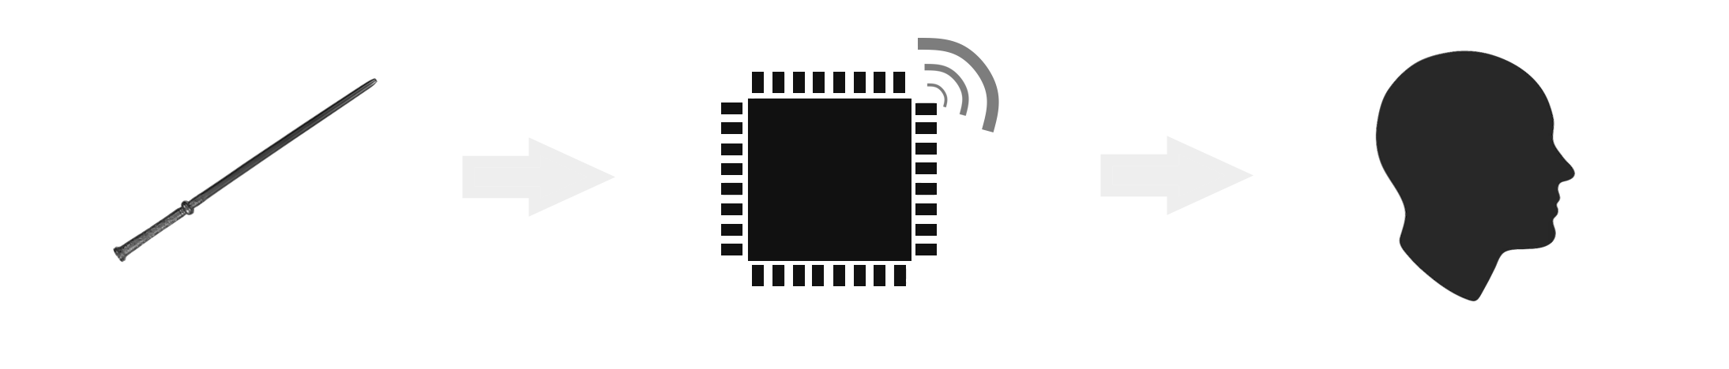
Co projekt umí?
Snímání orientace a pohybu ovladače
Odesílání dat o orientaci a pohybu
Poskytuje zpětnou vazbu hráči
Architektura řešení
ESP32
Notes:
Po vyhodnocení dat okamžitě dávám hráči zpětnou vazbu pomocí modulů na hůlce
O modulech na hůlce vám povím později v této prezentaci

Slide 6
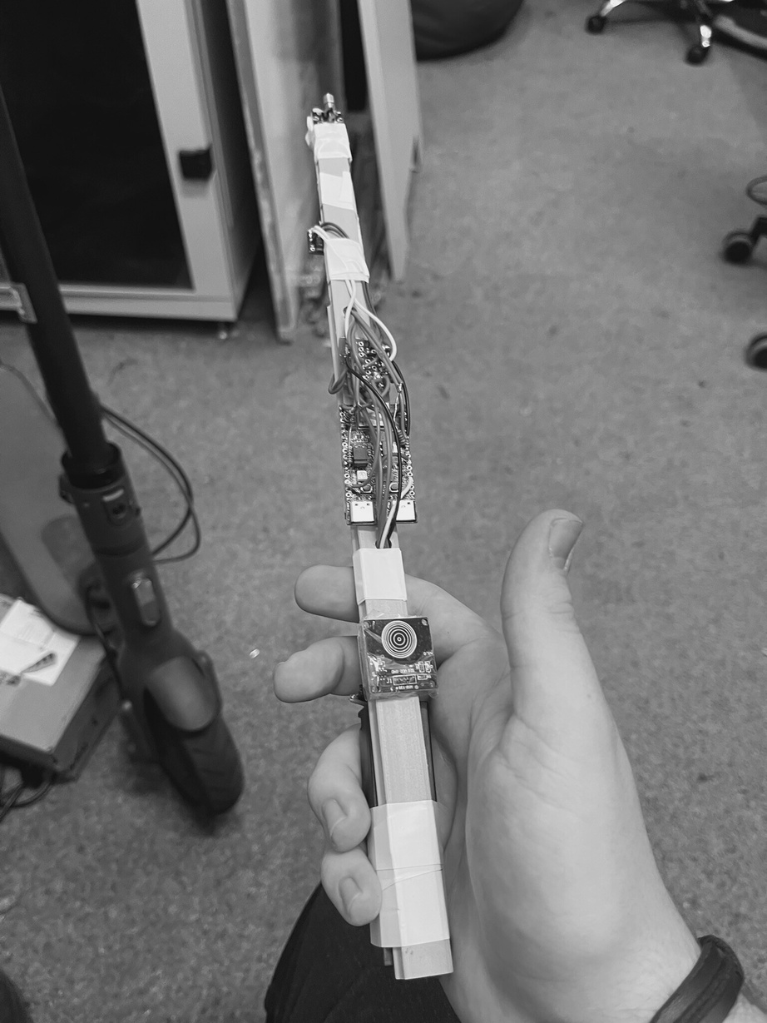
Použitý hardware
Architektura řešení
ESP32
ESP32-C6
IMU senzor
Magnetometr
Digitální dotykový senzor
Laser
RGB LED Dioda
PWM MOSFET modul
Vibrační motor
Nabíječka TP4056 s ochranou
Li-ion článek 18650
Notes:
Zde můžeme vidět velice zjednodušenou architekturu řešení
Moduly na hůlce pošlou data do řídící jednotky a ta dá zpětnou vazbu hráči

Slide 7
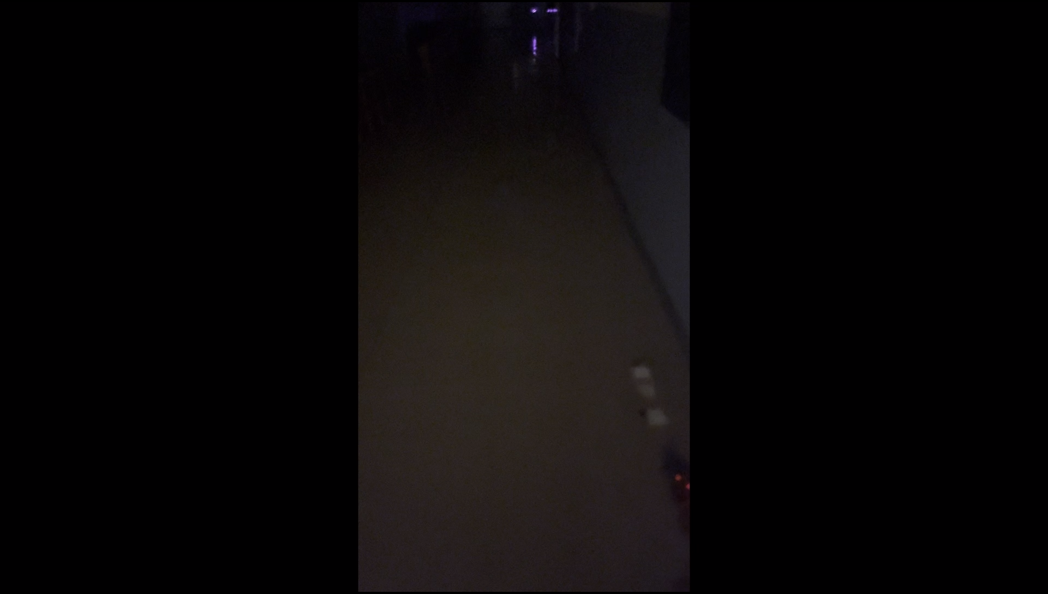
Prototyp byl fyzicky sestaven
Ověření funkčnosti senzorů
Test komunikace a zapojení
Použitý hardware
Praktická realizace
ESP32-C6
IMU senzor
Magnetometr
Digitální dotykový senzor
Laser
RGB LED Dioda
PWM MOSFET modul
Vibrační motor
Nabíječka TP4056 s ochranou
Li-ion článek 18650
Notes:
Zde je seznam použitého hardwaru
ESP32-C6 – řídicí a komunikační jednotka
IMU senzor – snímání rotace a zrychlení
Magnetometr – určení orientace vůči severu
Digitální dotykový senzor – uživatelský vstup
Laser – vizuální zpětná vazba
RGB LED dioda – stavová zpětná vazba
PWM MOSFET modul – spínání výkonových prvků
Vibrační motor – haptická zpětná vazba
Nabíječka TP4056 s ochranou – řízení nabíjení článku
Li-ion článek 18650 – napájení zařízení

Slide 8
Zpracování pohybu
Praktická realizace
Technické výzvy
Neúspěch je klíčem k úspěchu. Každá chyba nás něčemu naučí.
Prototyp byl fyzicky sestaven
Ověření funkčnosti senzorů
Test komunikace a zapojení
Stabilita napájení
Notes:
Nejdůležitější část projektu je samotná hůlka kterou jsem sestavil
Vývoj mi zabral značné množství času, ale výsledkem je funkční prototyp, na kterém lze demonstrovat celé řešení.
Sám vývoj mě toho spoustu naučil v oblasti spojení hardwaru a softwaru

Slide 9
Technické výzvy
Neúspěch je klíčem k úspěchu. Každá chyba nás něčemu naučí.
Stabilita napájení
Komunikace mezi moduly
Notes:
Žádný projekt se neobejde bez výzev a že tenhle projekt jich měl spoustu
Ale jak jedem moudrý muž řekl "Neúspěch je klíčem k úspěchu. Každá chyba nás něčemu naučí" tak jsem se nevzdal a pracoval dál
Mezi hlavní technické výzvy patří
Stabilita napájení - Nemám tak velké zkušenosti a často byl problém se zapojením a pájením

Slide 10
Technické výzvy
Neúspěch je klíčem k úspěchu. Každá chyba nás něčemu naučí.
Stabilita napájení
Komunikace mezi moduly
Zpracování pohybu
Notes:
Komunikace mezi moduly
Často jsem se potkal s problémem že moduly nekomunikovaly tak jak měli

Slide 11
Přínos Projektu
Technické výzvy
Neúspěch je klíčem k úspěchu. Každá chyba nás něčemu naučí.
Funkční prototyp
Stabilita napájení
Splnění nastavených cílů
Komunikace mezi moduly
Zkušenosti s HW návrhem
Zpracování pohybu
Propojení teorie a praxe
Notes:
Zpracování pohybu
I dnes nemám nejpřesnější snímání pohybu a mám výchylky jak později sami uvidíte

Slide 12
Možný další rozvoj
Přínos Projektu
Funkční prototyp
Splnění nastavených cílů
Zkušenosti s HW návrhem
Propojení teorie a praxe
Prototyp → Produktová verze
Splnění zbylých cílů
Herní módy
Vlastní PCB
Notes:
Projekt mi toho velice přinesl
Funkční prototyp který jsem vytvořil
Dobrý pocit ze splněných cílů
Zkušenosti se zapojením mnou vytvořeným návrhem
Propojení myšlenky a reality

Slide 13
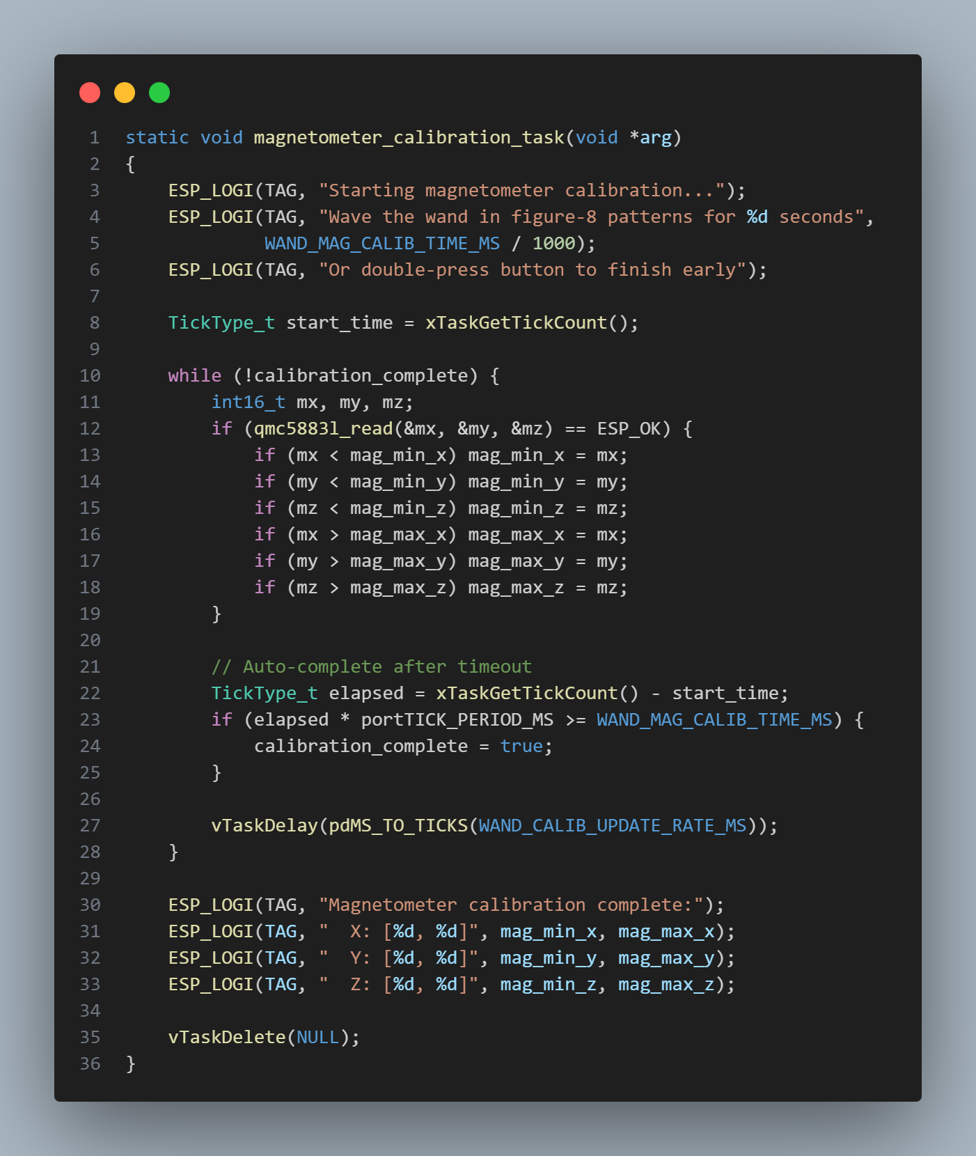
Možný další rozvoj
Prototyp → Produktová verze
Splnění zbylých cílů
Herní módy
Vlastní PCB
Notes:
V projektu chci dále pokračovat
Určitě chci z prototypu udělat finální produktovou verzi
Dokončit zbývající cíle projektu
Vytvořit herní módy
Navrhnout a nechat si vyrobit vlastní PCB desku

Slide 15
Notes:
Nyní vám krátce ukážu reálný výstup z tohoto prototypu.

Slide 16
Děkuji za pozornost
Dotazy poroty
Notes:
Děkuji vám za vaši pozornost a nyní vám dávám prostor pro dotazy

